Slide 1
De bloedsomloop

Slide 2
Inhoud van deze les
Het hart
Kransslagaders
Kransaders
Het pompen van het hart
Opdracht tekeningen hart

Slide 3
Wat gaan jullie leren?
Na deze les kunnen jullie de vier verschillende kamers van het hart benoemen en aangeven of ze zuurstofrijk of zuurstofarm zijn.
Na afloop kunnen jullie de drie verschillende aders van het hart benoemen en de functie daarvan.
Na deze les kunnen jullie de drie verschillende fases van het pompen van het hart uitleggen.
Na deze les hebben jullie een overzicht tekening van het hart met de daarbij horende termen.

Slide 4
Het hart
Grote spier
2 soorten aders:
Kransslagaders
Kransaders

Slide 5
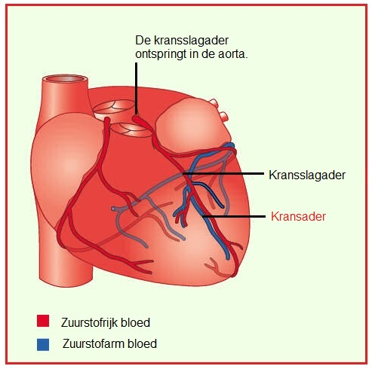
Kransslagaders
Bevat veel O2 en voedingstoffen
Is een vertakking van de aorta
(Biologielessen.nl, 2012-2019)

Slide 6
Kransaders
Is voor het afvoeren van CO2 en afvalstoffen
Komen uit in rechterboezem
(Biologielessen.nl, 2012-2019)

Slide 7
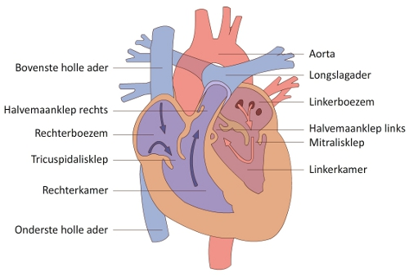
Het pompen van het hart (deel 1)
Bovenste (of onderste) holle ader → rechterboezem → rechterkamer → longslagader (2X) →longader →linkerboezem →linkerkamer →aorta
Tussen boezem en kamer zitten hartkleppen
Functie: voorkomen dan bloed terugstroomt
(Gezondheidsplein, 2019)

Slide 8
Het pompen van het hart (deel 2)
3 fases
Samentrekken boezems
Samentrekken kamers
Hartpauze

Slide 9
Opdracht tekeningen hart
Download de volgende applicatie op je telefoon
Start de applicatie op en laat het laden
Klik op het hart en je kunt beginnen ☺
.
(GooglePlay, z.d.)

Slide 10
Opdracht tekening hart
Maak van de buitenkant van het hart (de voorkant) een tekening en benoem de onderdelen die je ziet. (geef bij de bloedvaten aan of ze zuurstofrijk of zuurstofarm zijn)
Maak van buitenkant van het hart (de achterkant) een tekening en benoem de onderdelen die je ziet. (geef bij de bloedvaten aan of ze zuurstofrijk of zuurstofarm zijn)
Wissel na afloop de tekeningen met elkaar uit en geef elkaar feedback.

Slide 11
Bronnen
Borger, B& Broekhuizen, M. Biologielessen.nl (2012-2019). Kransaders. Geraadpleegd op 21 maart 2019 van https://biologielessen.nl/index.php/a-6/1515-kransaders
Gezondheidsplein.nl (2019). Hart en bloedsomloop. Geraadpleegd op 21 maart 2019 van https://www.gezondheidsplein.nl/menselijk-lichaam/hart-en-bloedsomloop/item45075

